Slide 1


Informativo
FEF
FIPECq Entes Federativos
JUNHO/2026
CENÁRIO ECONÔMICO-FINANCEIRO
A persistência do choque de energia decorrente do conflito no Oriente Médio consolidou-se como elemento estrutural do cenário macro global, com efeitos de segunda ordem cada vez mais visíveis sobre núcleos de inflação, expectativas e função de reação dos bancos centrais. A combinação de inflação reacelerando, atividade resiliente e, em alguns casos, expectativas de inflação em deterioração reduziu materialmente o espaço para flexibilização monetária nas principais economias e colocou no radar cenários de elevação de juros para alguns Banco Centrais
Na China, a recuperação cíclica perdeu tração na margem, mas o crescimento permanece sustentado por investimento industrial, exportações e setores ligados à IA. Os PMIs de maio seguem em território expansionista em ambos os setores, com o de serviços acelerando para máxima de três meses. A composição do crescimento permanece concentrada em segmentos específicos, como IA, semicondutores e equipamentos para data centers, enquanto consumo doméstico e setor imobiliário continuam atuando como vetores de contenção
Nos Estados Unidos, a combinação de atividade resiliente, mercado de trabalho mais firme do que o esperado e inflação elevada reduziu a urgência por cortes e reforçou a percepção de que a convergência da inflação exigirá juros restritivos por mais tempo. Portanto, a inflação segue como principal preocupação, com PCE (Personal Consumption Expenditures) núcleo apurado em 3,3% a.a. – maior nível desde a pandemia excluindo-se 2021-2023. .
No Brasil, o cenário para a inflação já era desconfortável antes do choque externo, refletindo a ausência de hiato negativo e desancoragem persistente das expectativas. O PIB do 1T26 cresceu 1,1% t/t, com recuperação disseminada da absorção doméstica e divergindo do diagnóstico de desaceleração mantido pelo Copom. O mercado de trabalho segue com a taxa de desemprego na mínima histórica em 5,4% s.a., com salários reais crescendo acima da produtividade
Na Área do Euro, o quadro de estagflação leve se consolidou, com atividade enfraquecendo enquanto a inflação reacelerou de forma disseminada. O PMI (Purchasing Managers Index) composto permaneceu em território contracionista pelo segundo mês consecutivo em maio, enquanto a inflação cheia acelerou. O destaque negativo foi a inflação de serviços, que avançou de 3,0% para 3,5% a.a., sinalizando que as pressões começam a se disseminar além da energia
Na inflação, o IPCA-15 de maio acumulou 4,6% em 12 meses, ultrapassando o teto da meta, com aceleração disseminada dos núcleos, evidenciando contaminação da inflação subjacente pelo choque de oferta vindo do exterior.
Na política monetária, o reconhecimento explícito pelo Banco Central de que parte da “gordura” acumulada do ciclo de aperto já foi consumida pelo choque externo marca uma inflexão relevante na comunicação. Assim, a expectativa é de um corte adicional de 25 pb na reunião de junho, levando a Selic a 14,25%, acompanhado de linguagem sugerindo pausa do ciclo.
fipecq.org.br
fipecq.org.br

Slide 2
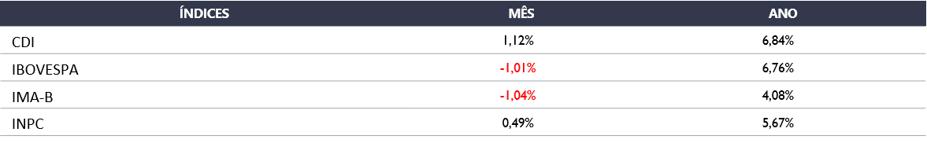
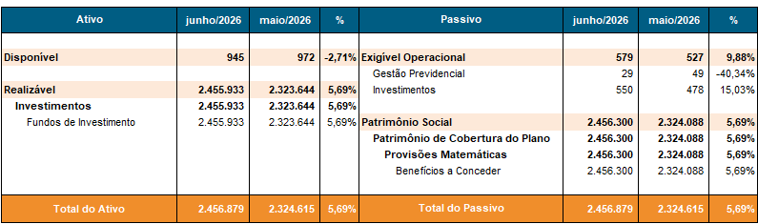


Informativo FEF
JUNHO/2026
A seguir, apresentamos o desempenho dos principais índices financeiros no mês e no acumulado do ano :
BALANÇO FEF
No mês de junho de 2026, observou-se que o patrimônio social do Plano FEF evoluiu 5,69%, encerrando o mês em R$ 2,456 milhões:
RENTABILIDADE LÍQUIDA DO PLANO FEF – JUNHO/2026
A rentabilidade líquida¹ de 1,09% do Plano FEF, em junho de 2026, ficou acima da mediana das rentabilidades de 0,93%, observada entre os planos de contribuição definida (CD) da amostra² de dados da Consultoria Aditus. No mês, o desempenho do plano também ficou acima da meta de rentabilidade, de 0,49%, conforme demonstrado no gráfico a seguir:
Considerando o resultado acumulado do ano, a rentabilidade líquida de 6,63% do Plano FEF, situa-se acima da mediana dos planos CD, apurada em 6,29%. No ano, a rentabilidade líquida do Plano FEF está acima da meta de rentabilidade de 5,67%, conforme a seguir:
RENTABILIDADE LÍQUIDA DO FEF – JUNHO/2026
RENTABILIDADE LÍQUIDA FEF – 2026
FEF
1,09%
FEF
6,63%
Mediana dos Planos CD
0,93%
Mediana dos Planos CD
6,29%
INPC + 4,25% a.a.
0,49%
INPC + 4,25% a.a.
5,67%
Fonte: FIPECq e Relatório ECD Aditus
¹ Rentabilidade deduzida do custeio.
² A amostra compreende os dados de 140 EFPC clientes da ADITUS e que, juntas, totalizam aproximadamente R$ 481 bilhões em ativos mobiliários.

Slide 3
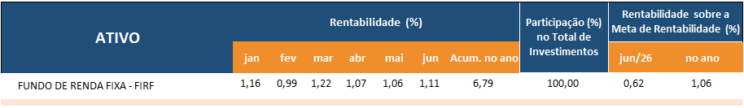
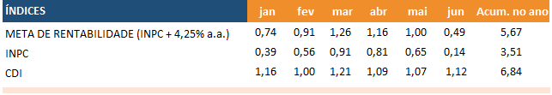
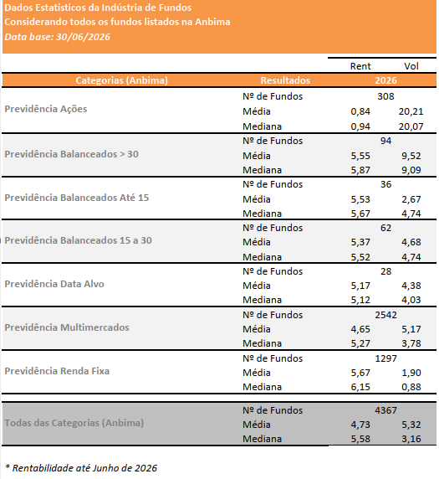
Informativo FEF
JUNHO/2026
RENTABILIDADE BRUTA DA CARTEIRA DE INVESTIMENTOS DO PLANO FIPECq ENTES FEDERATIVOS
Na tabela abaixo, apresentamos o detalhamento da rentabilidade da Carteira de Investimentos do FEF referente ao desempenho de 2026
COMPARATIVO COM OS FUNDOS DE INVESTIMENTOS DE PREVIDÊNCIA LISTADOS NA ANBIMA
Ao comparar o desempenho do FEF com a categoria “Previdência Renda Fixa”, agrupamento de fundos equivalente à carteira de investimentos do plano, observa-se que, no mês de junho, o plano superou a média das rentabilidades dos fundos de previdência complementar aberta.
Conforme dados da Anbima, consolidados pela Consultoria Aditus e apresentados no quadro abaixo, os fundos vinculados a planos previdenciários abertos registraram um retorno médio de 5,67% no mês de junho de 2026, enquanto o FEF alcançou uma rentabilidade líquida de 6,63%, no mesmo período.

Slide 4
Informativo FEF
JUNHO/2026
DESTAQUE FIPECq
NO PORTAL DE EDUCAÇÃO FINANCEIRA E PREVIDENCIÁRIA DA FIPECq, VOCÊ PODE PLANEJAR SUAS DESPESAS MENSAIS E ORGANIZAR,
DA MELHOR MANEIRA POSSÍVEL, O SEU ORÇAMENTO.
Acesse a planilha de gastos e comece hoje mesmo a melhorar sua saúde financeira.
CLIQUE AQUI!

